Slide 1


Universidad Técnica Estatal de Quevedo
Ingeniería en Software · Ingeniería de Requerimientos
UTeqMarket
Repositorio: PFC-UTeqMarket-MDD-EquipoD
Modelado UML, generación de código C# y Round Trip con PowerDesigner
Evidencias: PowerDesigner · Visual Studio · SQL Server · GitHub
GA – Exposición Segundo Corte: Herramientas CASE
Estudiante
Contreras Chávez Kevin German
Docente
PhD. Guerrero Ulloa Gleiston Ciceron
MDD
Modelo como artefacto principal
18/07/2026

Slide 2
Estructura de la presentación
02
Ruta de la exposición
La presentación resume el proceso completo documentado: desde el modelo hasta la evidencia de compilación y repositorio.
1
2
3
4
5
6
Contexto
Fundamento
Modelado
Generación
Verificación
Round Trip
problema, objetivo y alcance
MDE · MDA · MDD
UML y PDM
C# desde PowerDesigner
Visual Studio y demo
cambio controlado y regeneración
Idea central
PowerDesigner permite mantener trazabilidad entre el diseño UML, el código C# generado, el modelo físico y la evidencia de validación.
GA – Exposición Segundo Corte · Herramientas CASE
UTEQ · Ingeniería en Software · 2

Slide 3
Problema y alcance
03
Contexto del proyecto UTeqMarket
Plataforma web para compra y venta de productos y servicios dentro de la comunidad UTEQ, con validación por correo institucional.
Problema actual
Alcance de la práctica
Uso disperso de redes sociales y grupos de mensajería.
Dificultad para verificar identidad institucional.
Ausencia de reputación y organización de publicaciones.
Modelo UML del módulo de publicaciones.
Generación de código C# y verificación en Visual Studio.
Modelo físico SQL Server y demostración de Round Trip.
8
4
8
11
clases principales
enumeraciones UML
archivos .cs generados
asociaciones modeladas
GA – Exposición Segundo Corte · Herramientas CASE
UTEQ · Ingeniería en Software · 3

Slide 4
MDE · MDA · MDD
04
Fundamento: desarrollo dirigido por modelos
El enfoque MDD convierte el modelo en el artefacto principal para transformar diseño en código y mantener trazabilidad.
CIM
PIM
PSM
M2T
Evidencia
contexto y requisitos
modelo independiente
tecnología específica
texto: código / SQL
compila y ejecuta
Forward Engineering
Round Trip
Modelo UML → código fuente C# y script SQL
Cambio en modelo → regeneración de archivo afectado
Conceptos tomados del marco teórico del documento: MDE, MDA, MDD, M2M y M2T.
GA – Exposición Segundo Corte · Herramientas CASE
UTEQ · Ingeniería en Software · 4

Slide 5
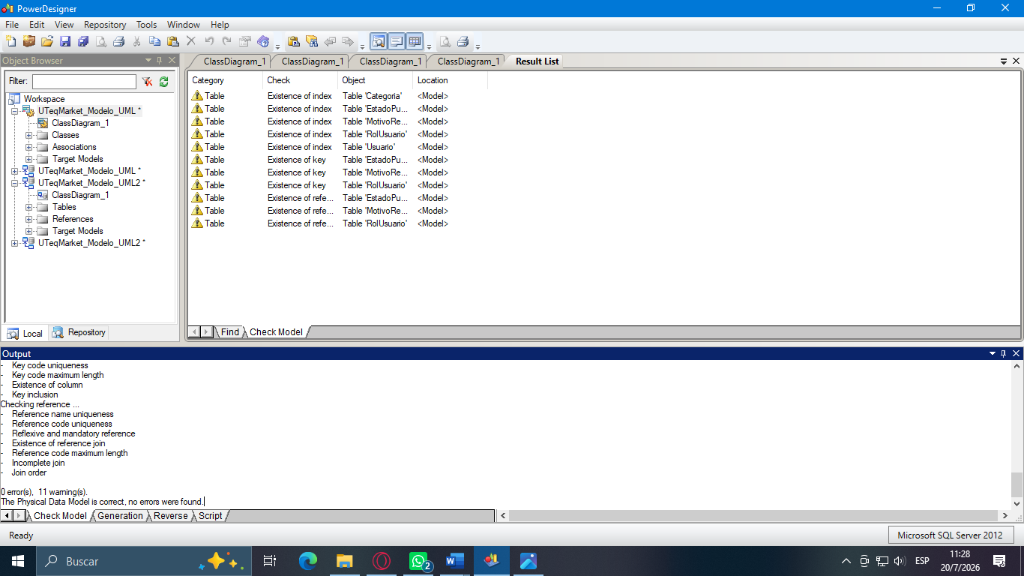
Herramienta CASE seleccionada
05
¿Por qué PowerDesigner?
Se seleccionó porque integra modelado UML, generación de código, ingeniería inversa y modelado físico de bases de datos en un mismo entorno.
Criterios de selección
Soporte UML
Clases, asociaciones, estereotipos y enumeraciones.
Generación
Transformación M2T hacia archivos .cs.
Base de datos
PDM y script SQL para Microsoft SQL Server.
Check Model y validación en PowerDesigner
Trazabilidad
Correspondencia entre modelo, código y evidencias.
C# 2.0
SQL Server
MDD
PowerDesigner funciona como puente entre el diseño conceptual y los artefactos ejecutables.
GA – Exposición Segundo Corte · Herramientas CASE
UTEQ · Ingeniería en Software · 5

Slide 6
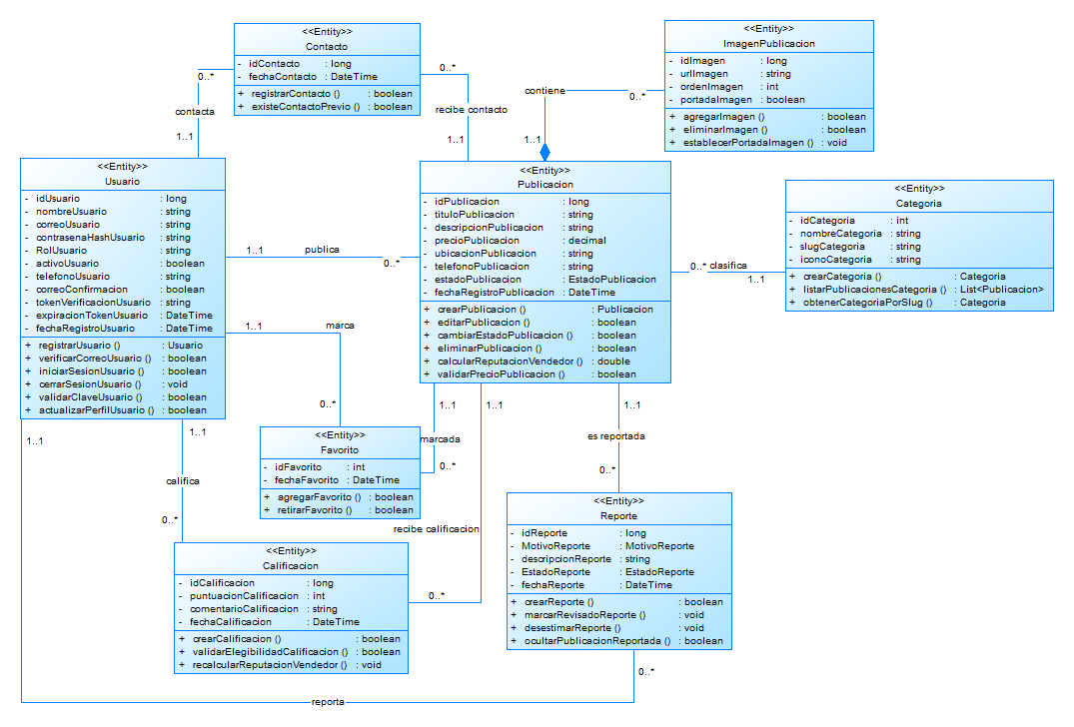
Diagrama de clases
06
Modelo UML: módulo de publicaciones
Elementos centrales
Usuario: cuenta, rol, verificación y perfil.
Publicacion: datos del anuncio, estado y precio.
Categoria e ImagenPublicacion organizan la presentación.
Favorito, Contacto, Calificacion y Reporte registran interacciones.
El modelo utiliza entidades persistentes y enumeraciones para restringir valores.
GA – Exposición Segundo Corte · Herramientas CASE
UTEQ · Ingeniería en Software · 6

Slide 7
Modelo de dominio
07
Relaciones, cardinalidades y estereotipos
El diagrama final utiliza asociaciones y una composición. No se modeló herencia ni agregación para evitar duplicación de datos.
Relaciones principales
Estereotipos
Usuario
1..1
publica
0..*
Publicacion
<<Entity>>
8 clases persistentes del dominio
Categoria
1..1
clasifica
0..*
Publicacion
Publicacion
1..1
contiene ◆
0..*
ImagenPublicacion
<<enumeration>>
4 conjuntos cerrados de valores
Usuario
1..1
califica
0..*
Calificacion
Publicacion
1..1
es reportada
0..*
Reporte
Nota técnica: en el modelo físico las asociaciones se implementan con claves foráneas, no como tablas intermedias innecesarias.
GA – Exposición Segundo Corte · Herramientas CASE
UTEQ · Ingeniería en Software · 7

Slide 8
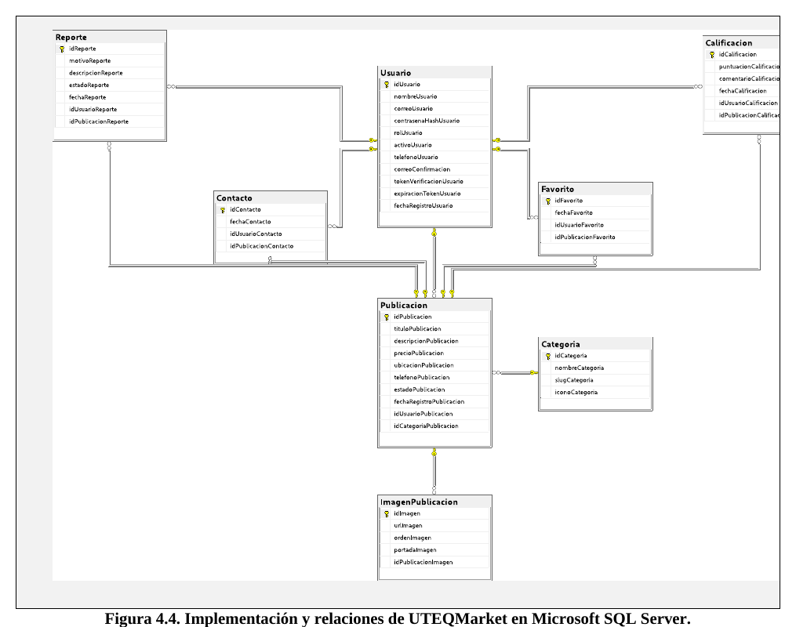
PowerDesigner → SQL Server
08
Modelo físico y script SQL
El PDM y la ejecución en SQL Server consolidan las ocho tablas principales con claves primarias, foráneas y restricciones de validación.
Decisiones del modelo físico
Las enumeraciones se implementaron como VARCHAR con CHECK.
Las relaciones UML se transformaron en claves foráneas.
No se generaron tablas para publica, clasifica, marca o reporta.
Cada tabla conserva un identificador propio como clave primaria.
8 tablas
11 FK
CHECK
GA – Exposición Segundo Corte · Herramientas CASE
UTEQ · Ingeniería en Software · 8

Slide 9
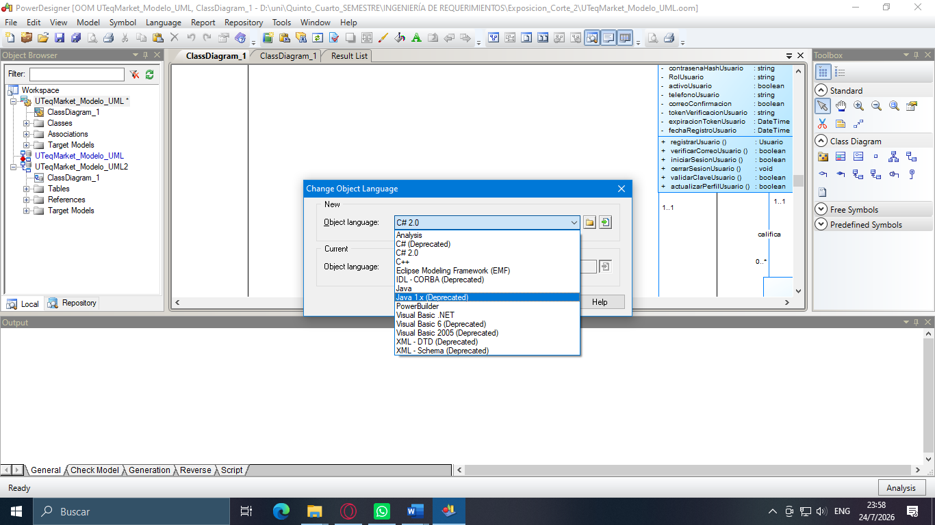
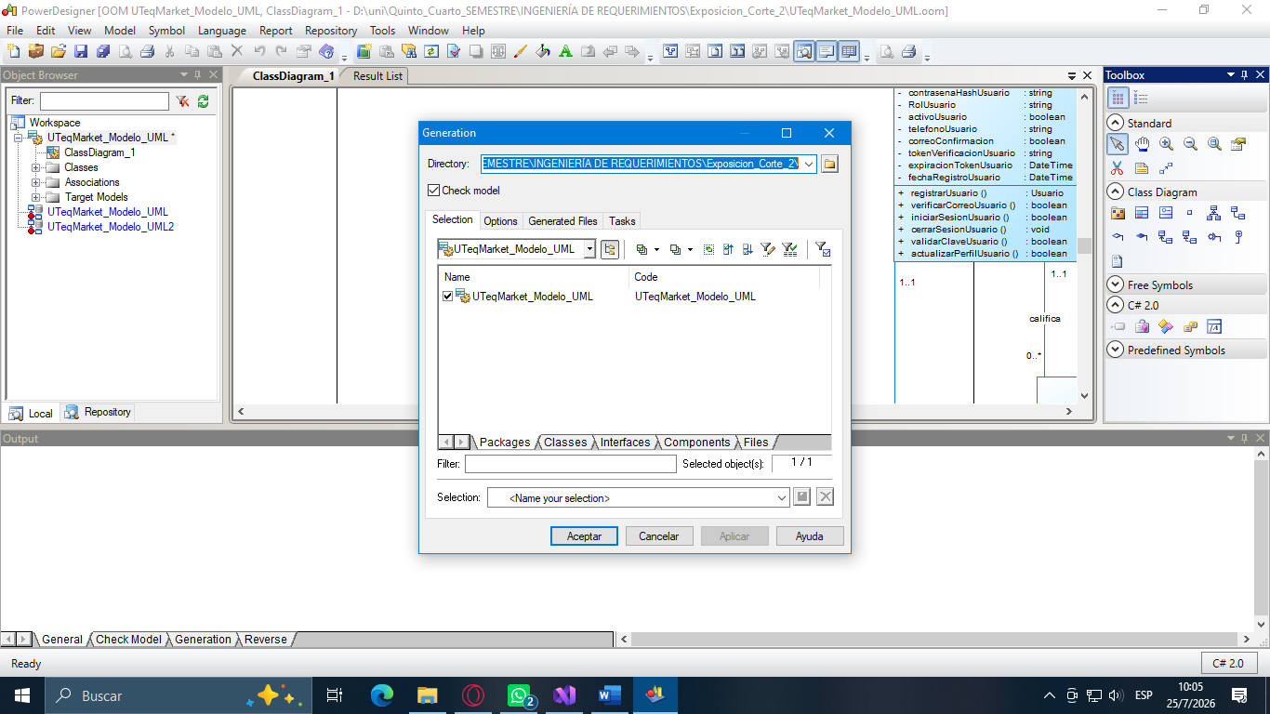
C# 2.0 y opciones de salida
09
Configuración del generador
Selección del lenguaje objetivo: C# 2.0
Directorio de salida y selección de objetos
Opciones documentadas
Nombres por Code de clase · Sin namespace explícito · Sobrescritura controlada · Plantillas C# 2.0 · Check model activo
GA – Exposición Segundo Corte · Herramientas CASE
UTEQ · Ingeniería en Software · 9

Slide 10
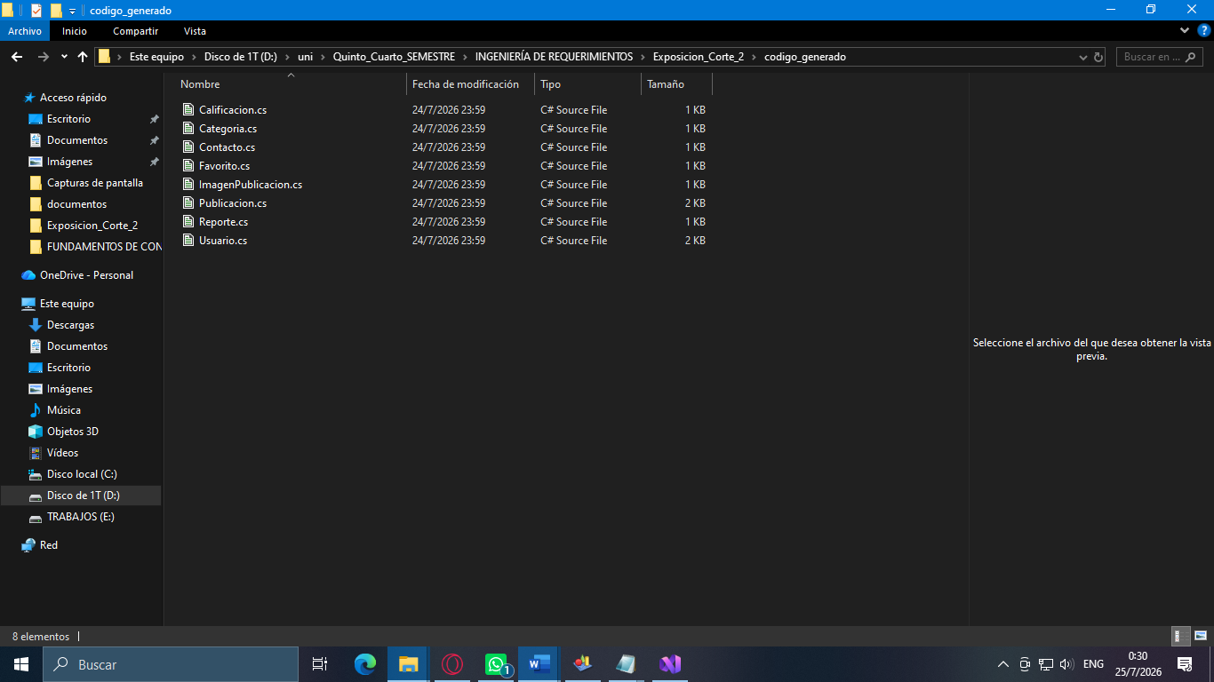
Archivos obtenidos y mapeo UML → Código
10
Generación del código C#
codigo_generado
├── Calificacion.cs
├── Categoria.cs
├── Contacto.cs
├── Favorito.cs
├── ImagenPublicacion.cs
├── Publicacion.cs
├── Reporte.cs
└── Usuario.cs
Carpeta codigo_generado: 8 archivos .cs
Correspondencia clave
Clase UML
Atributo
Operación
Asociación
Generalización
public class
private field
public method
referencia manual
no aplicada
GA – Exposición Segundo Corte · Herramientas CASE
UTEQ · Ingeniería en Software · 10

Slide 11
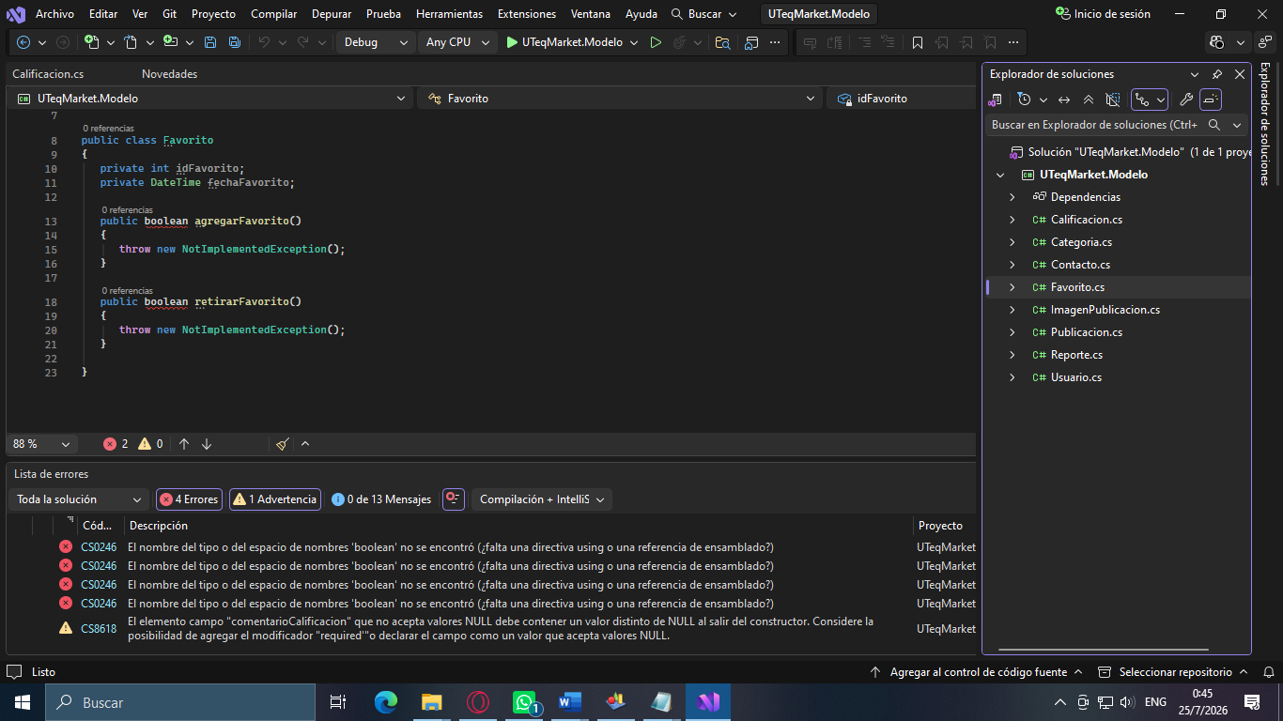
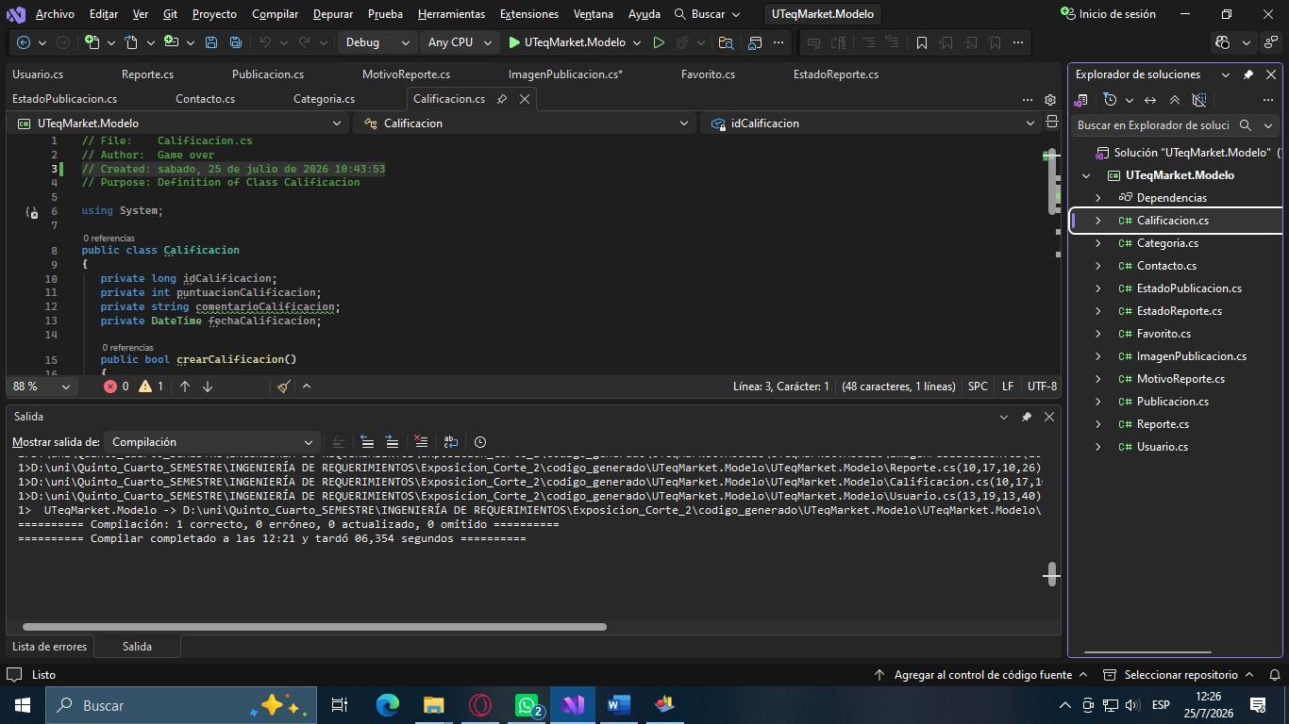
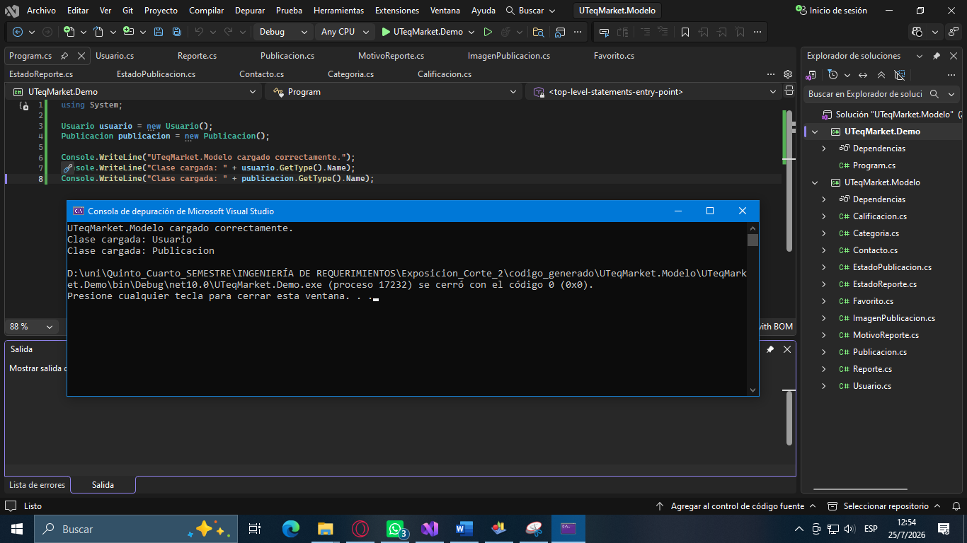
Compilación y ejecución
11
Verificación en Visual Studio
Primera compilación: errores CS0246 por boolean
Compilación final: cero errores
Demo de consola: Usuario y Publicacion
Correcciones aplicadas
boolean → bool en el proyecto compilable.
using System.Collections.Generic; para colecciones.
Enumeraciones creadas: EstadoPublicacion, EstadoReporte y MotivoReporte.
Proyecto de consola UTeqMarket.Demo para verificar carga de clases.
GA – Exposición Segundo Corte · Herramientas CASE
UTEQ · Ingeniería en Software · 11

Slide 12
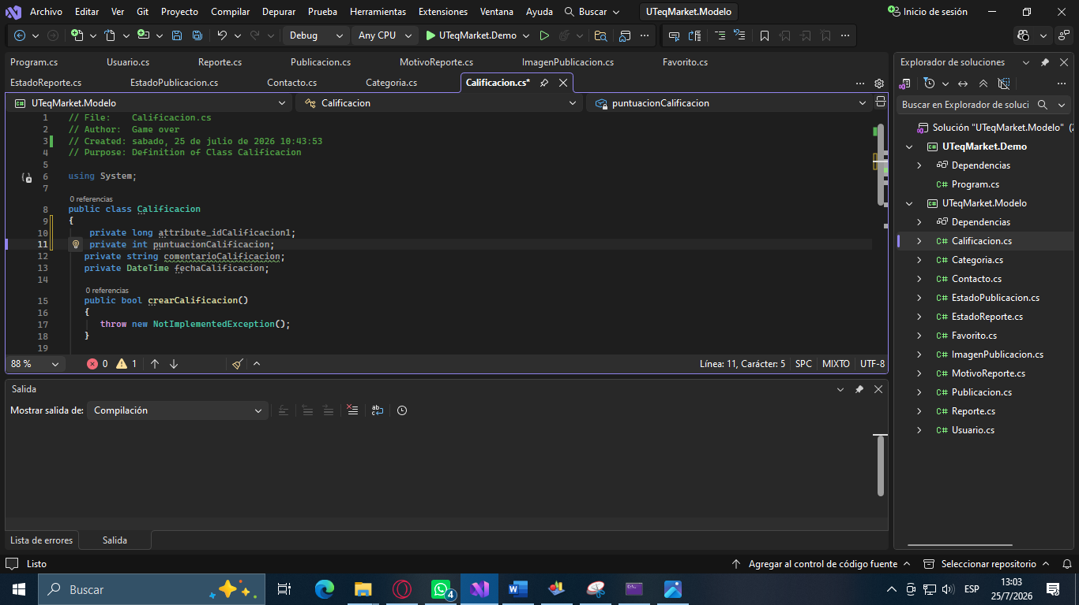
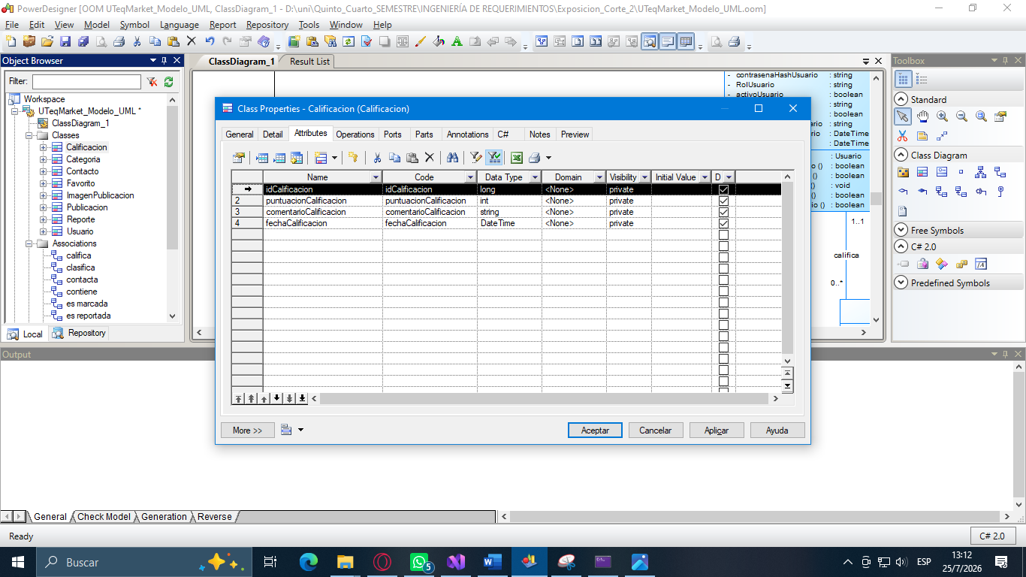
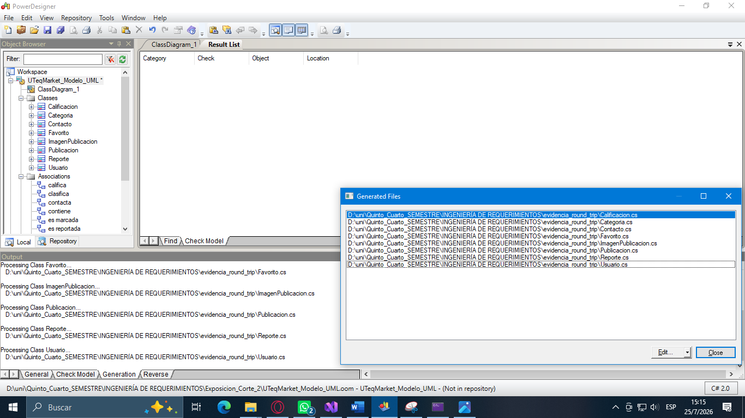
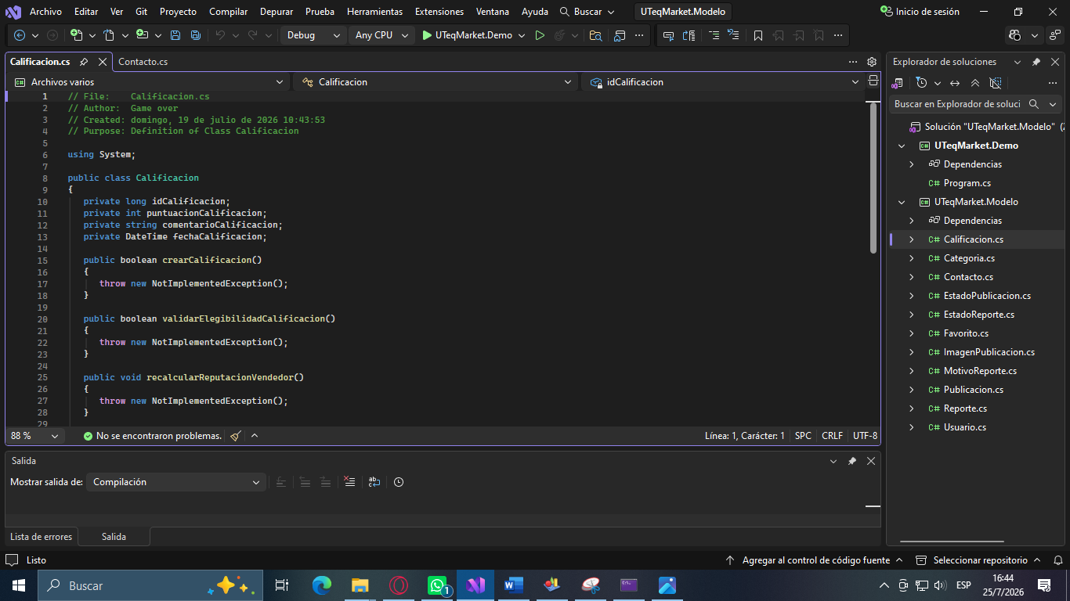
Cambio controlado en Calificacion
12
Round Trip Engineering
Objetivo: demostrar que una modificación realizada en el modelo se refleja después en el archivo generado.
8.1 Antes: attribute_idCalificacion1
8.2 Cambio en PowerDesigner
8.3 Regeneración del archivo
8.4 Después: idCalificacion
Antes
private long attribute_idCalificacion1;
Después
private long idCalificacion;
Resultado: el cambio del OOM se propagó al código regenerado, manteniendo tipo long y visibilidad private.
GA – Exposición Segundo Corte · Herramientas CASE
UTEQ · Ingeniería en Software · 12

Slide 13
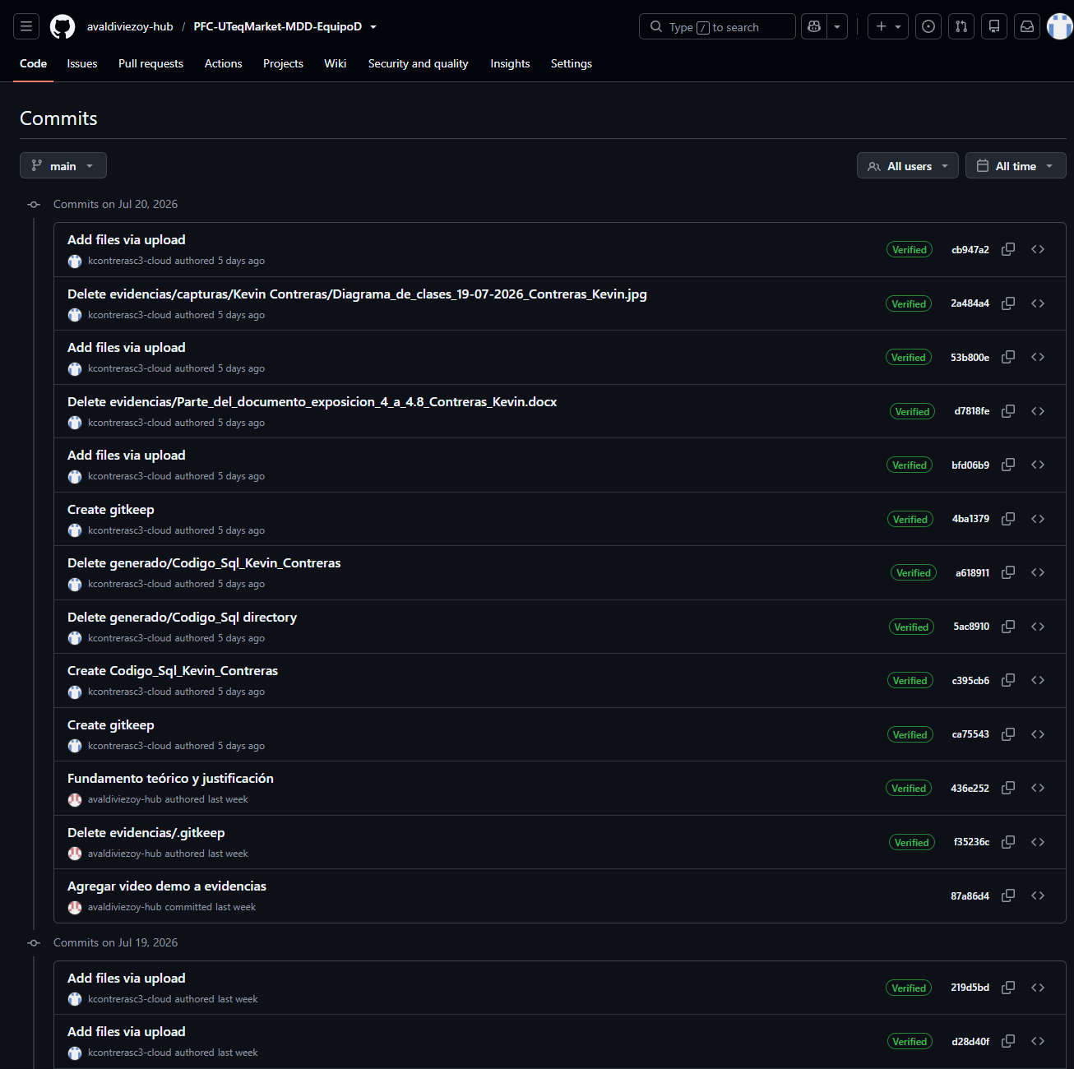
GitHub · Equipo D
13
Repositorio y trabajo colaborativo
Evidencias registradas
Historial de commits de la rama main.
Autores y mensajes exactos según GitHub.
Repositorio con carpetas: docs, evidencias, exposición, generado, modelos y plantillas.
Contribución documentada: modelo UML, código, verificación y Round Trip.
Commits destacados
Código generado · Fundamento teórico · Capturas · Documentación
GA – Exposición Segundo Corte · Herramientas CASE
UTEQ · Ingeniería en Software · 13

Slide 14
Conclusiones
UTeqMarket · PowerDesigner · MDD
MDD
PowerDesigner
UML
El modelo UML sirvió como artefacto principal para obtener una estructura inicial de código.
Integró modelado UML, validación, C# y SQL Server dentro de una misma práctica.
Organizó entidades, atributos, operaciones, estereotipos y cardinalidades verificables.
Generación automática
Aplicación
Aceleró el trabajo, pero exigió ajustes manuales en tipos, enumeraciones y lógica.
El módulo de publicaciones quedó listo como base para servicios, persistencia e interfaz.
Gracias

